Slide 1
深度学习初探

Slide 2
PanoTech-全景技术
Innovation for Ever
http://www.pano-tech.com/

Slide 3
自我介绍
马力
中国科学技术大学研究生毕业
现供职于PanoTech公司

Slide 4
讲座介绍
第一讲 机器学习概述
预备 python基础
第二讲 感知机和SVM
第三讲 神经网络
第四讲 神经网络优化
第五讲 神经网络优化二
第六讲 深度学习初探

Slide 5
讲座内容
神经网络发展
卷积神经网络
深度学习
图像处理进展

Slide 6
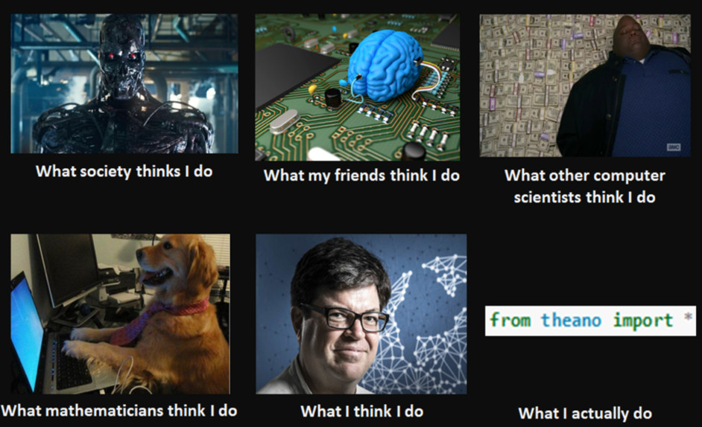
深度学习

Slide 7
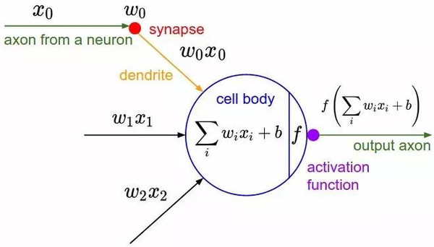
感知机时代
未形成网络

Slide 8
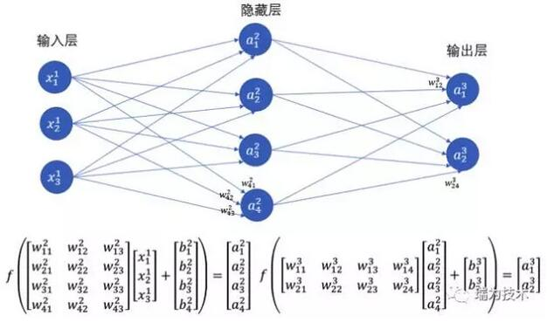
神经网络时代
单隐层

Slide 9
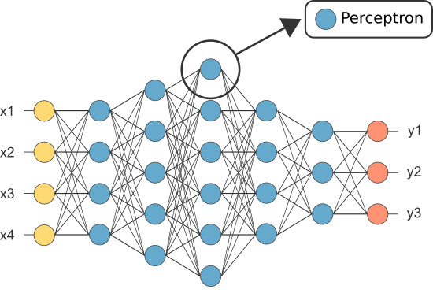
深度学习时代
多层感知机
单隐层⇒多隐层

Slide 10
卷积神经网络
多层感知问题
运算量大
无视空间信息
参数规模大
课题
减少参数规模⇒参数共享

Slide 11
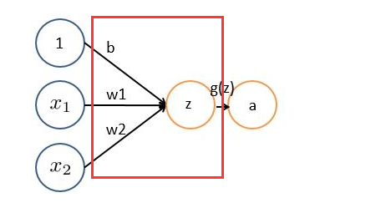
卷积神经网络
卷积
对图像和滤波矩阵做内积（逐个元素相乘再求和）的操作就是所谓的『卷积』操作，也是卷积神经网络的名字来源。

Slide 12
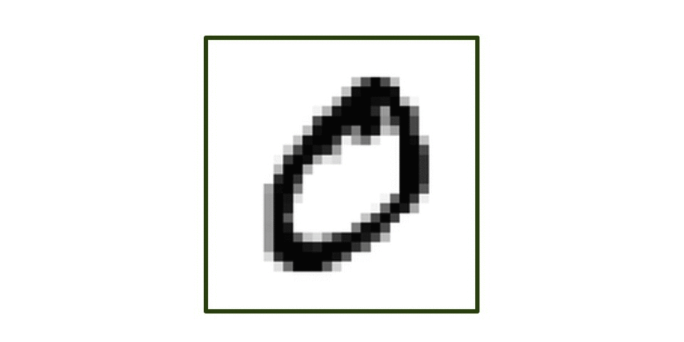
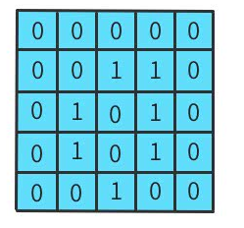
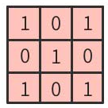
卷积神经网络
原始问题
二值压缩
filter

Slide 13
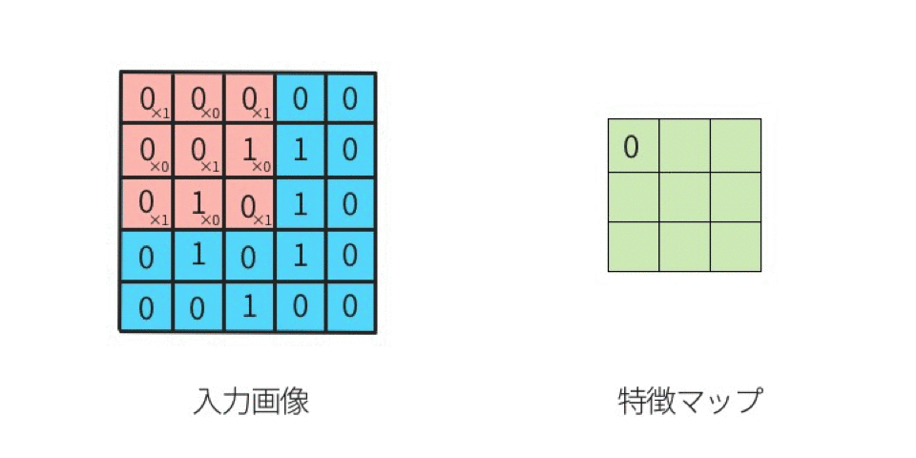
卷积神经网络

Slide 14
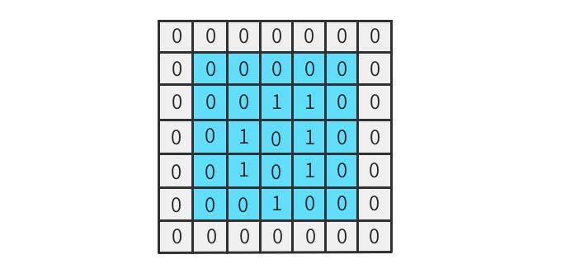
卷积神经网络
零填充

Slide 15
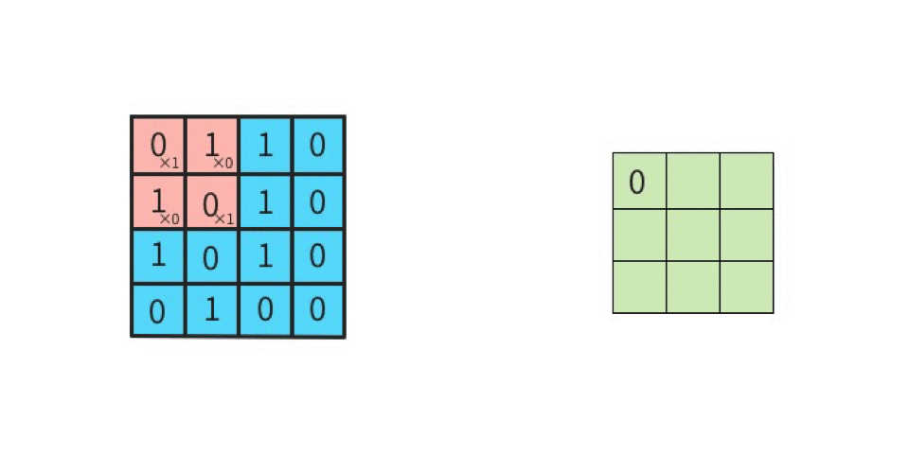
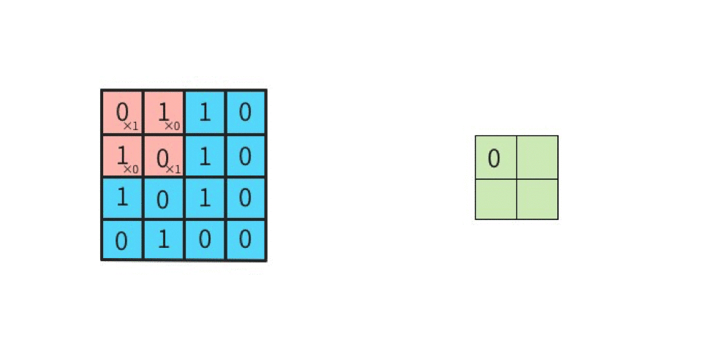
卷积神经网络
步长

Slide 16
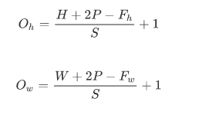
卷积神经网络
特征map（feature map）
Filter高
输入高
输出高
零填充
输出宽
Filter宽
输入宽
步长

Slide 17

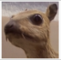
卷积神经网络
Filter意义

Slide 18
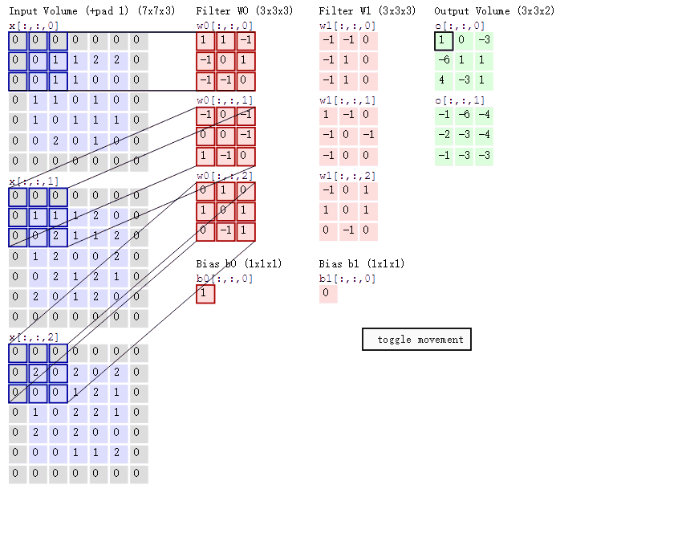
卷积神经网络

Slide 19
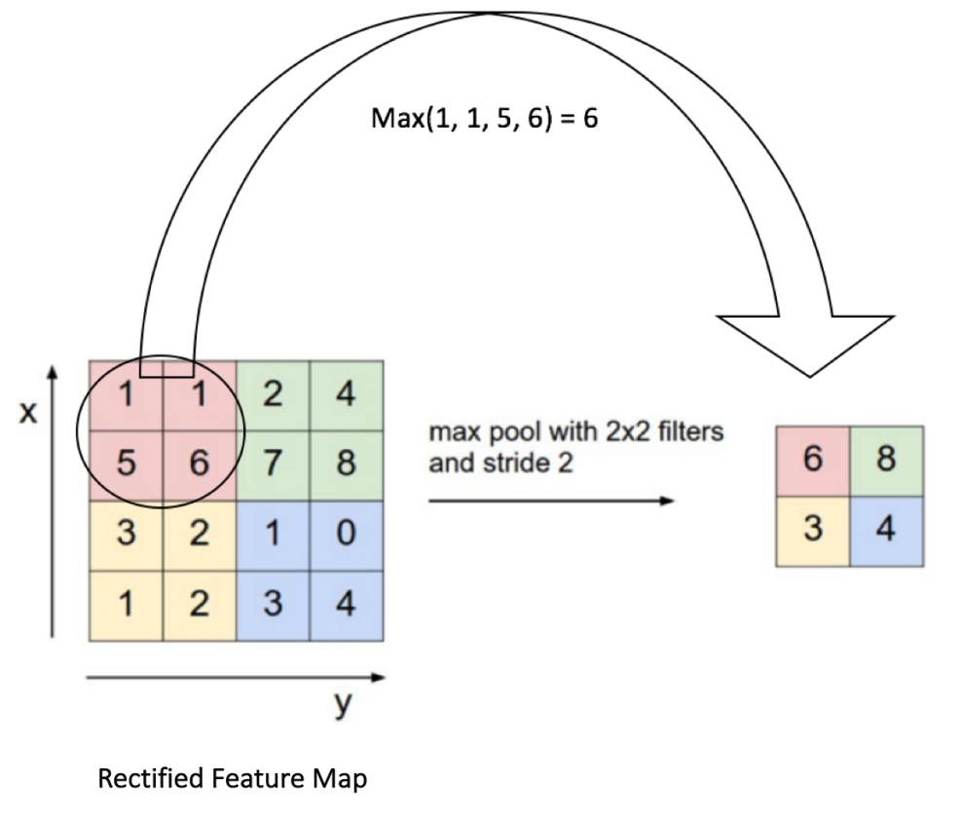
卷积神经网络
池化
pooling

Slide 20
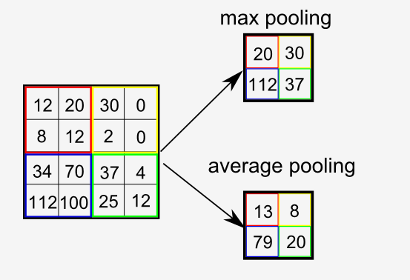
卷积神经网络
Max pooling
Average pooling

Slide 21

卷积神经网络
池化后结果

Slide 22
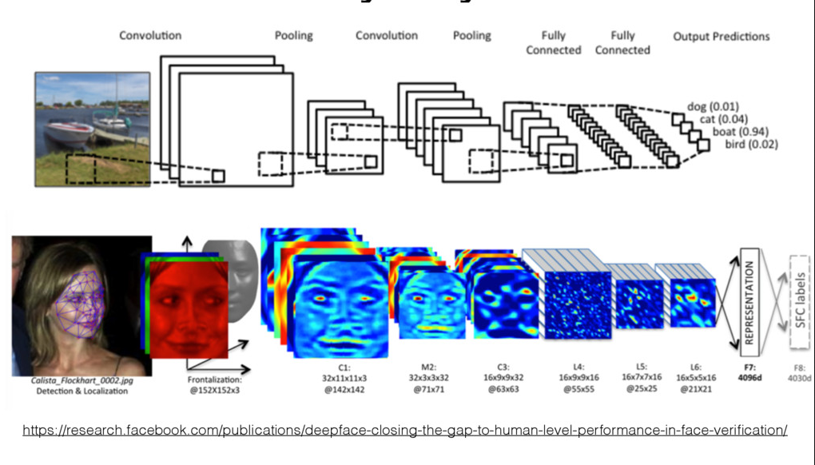
卷积神经网络
卷积应用

Slide 23
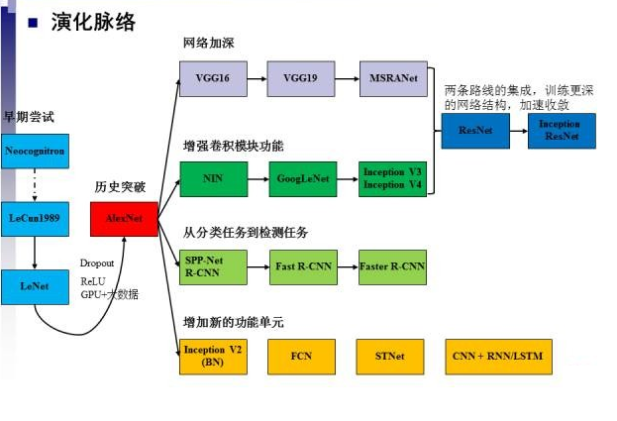
深度学习

Slide 24
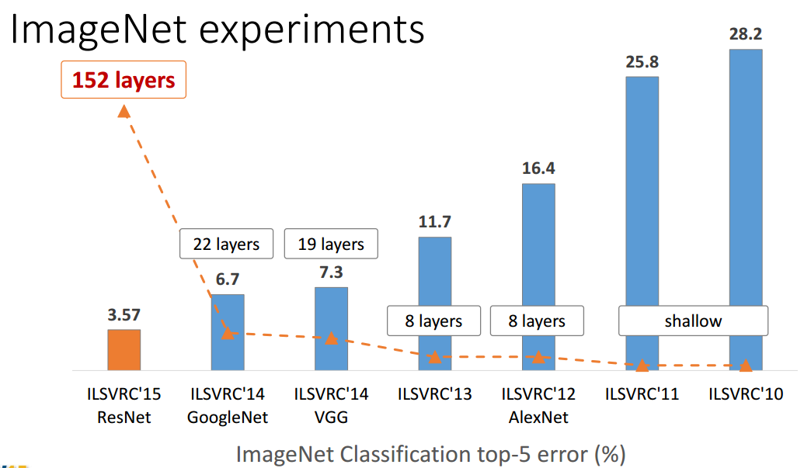
深度学习
LeNet
AlexNet
VGG
GoogLeNet
ResNet

Slide 25
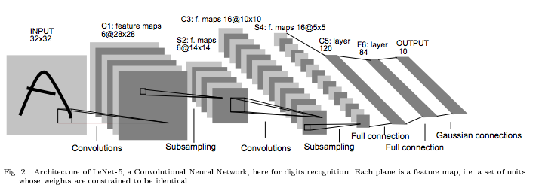
深度学习
LeNet

Slide 26
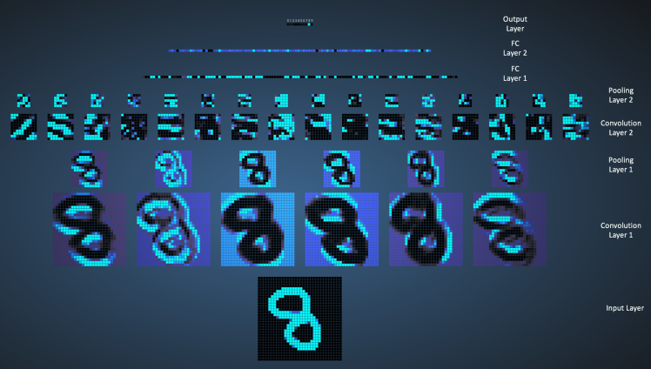
深度学习
各层详细

Slide 27
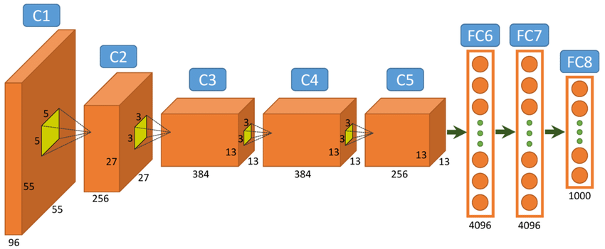
深度学习
AlexNet
ImageNet Classification with Deep Convolutional Neural Networks, A. Krizhevsky et al., NIPS2012

Slide 28
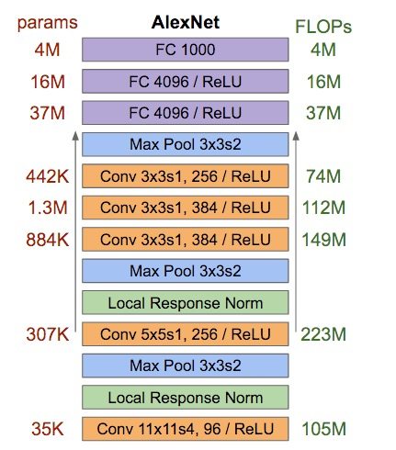
深度学习
AlexNet

Slide 29

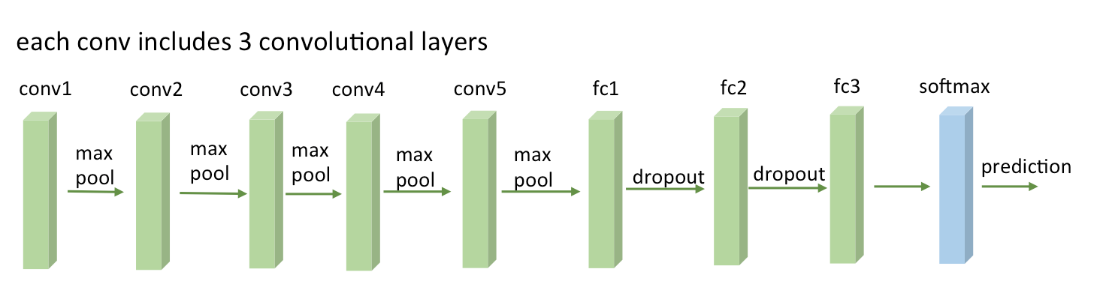
深度学习
VGG

Slide 30
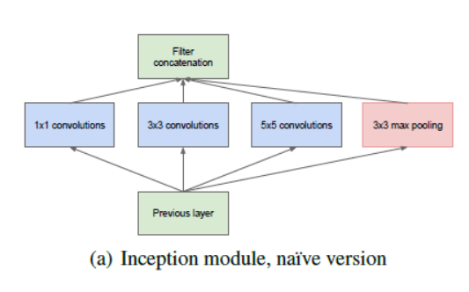
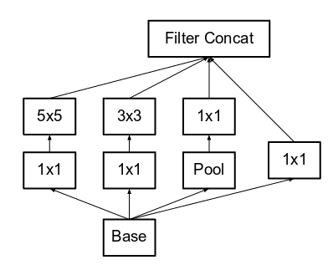
深度学习
googlenet

Slide 31
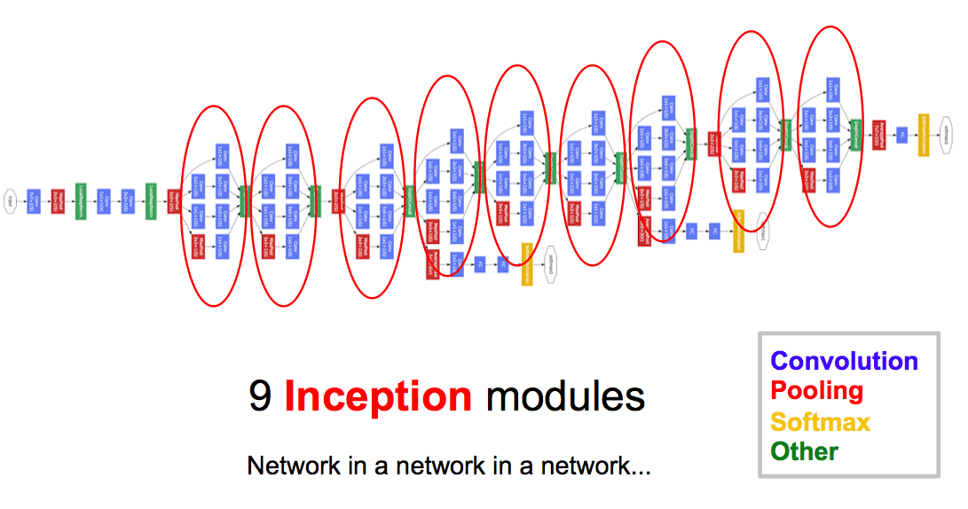
深度学习
googlenet

Slide 32
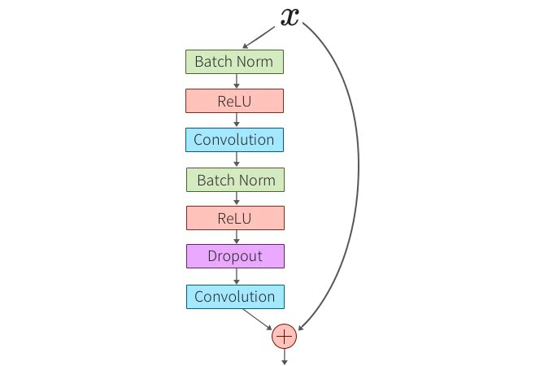
深度学习
Resnet

Slide 33
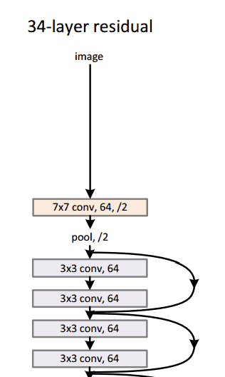
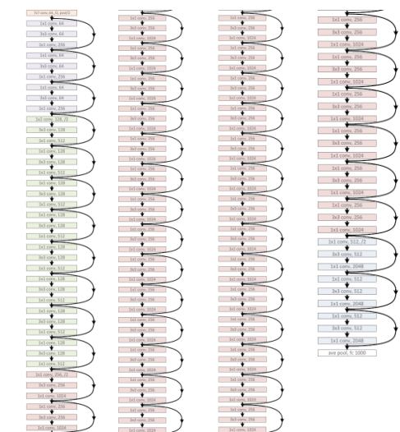
深度学习
Resnet

Slide 34
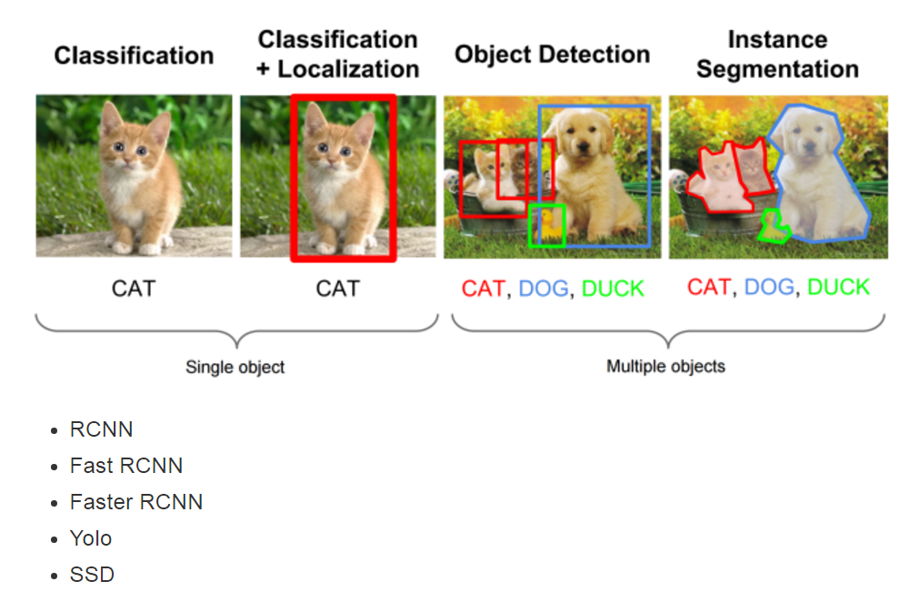
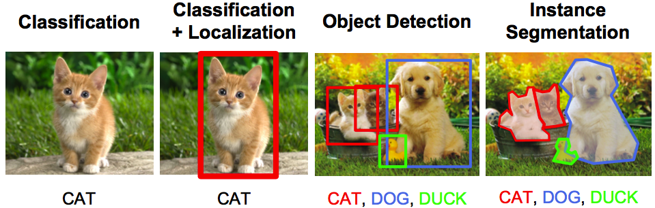
图像识别
图像识别技术

Slide 35
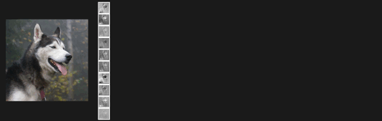
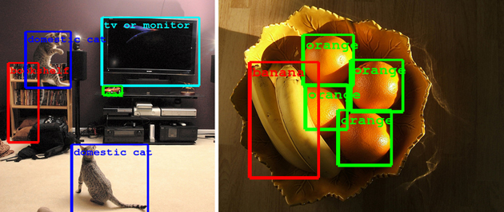
图像识别
object detection

Slide 36
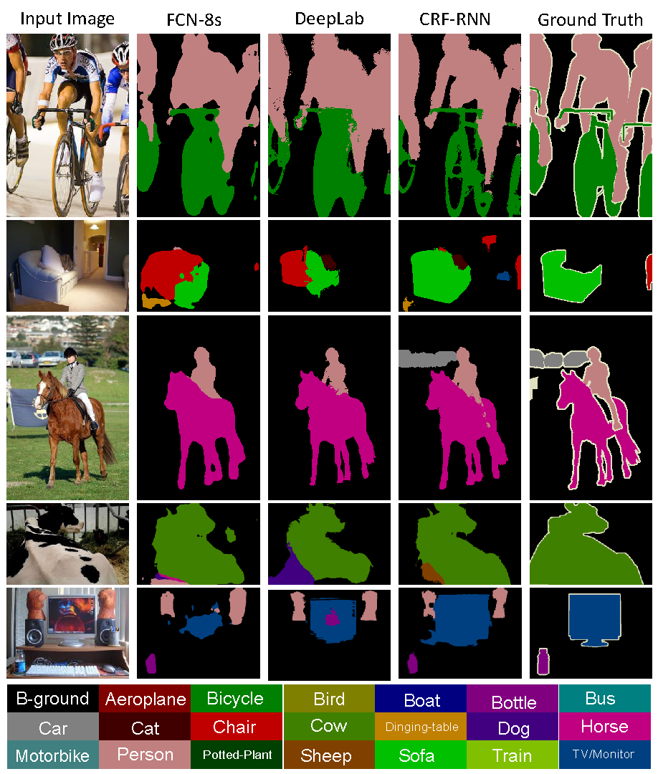
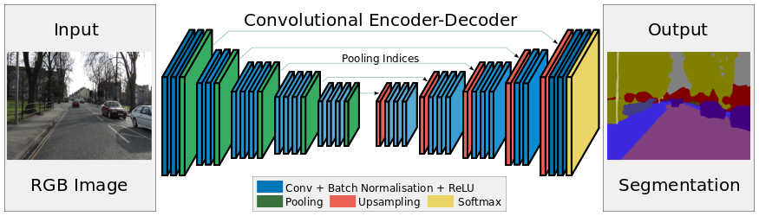
图像识别
semantic segmentation

Slide 37
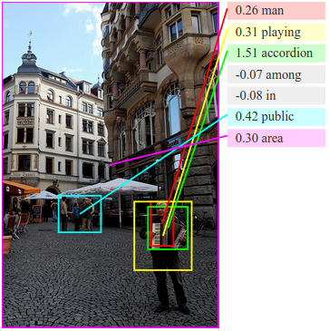
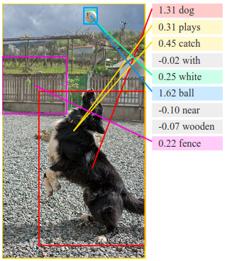
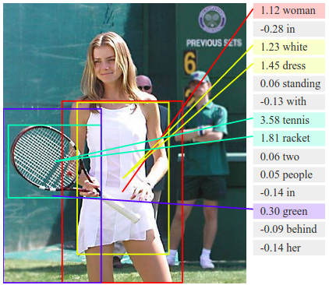
图像识别
Image Captioning

Slide 38
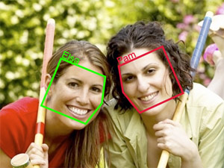
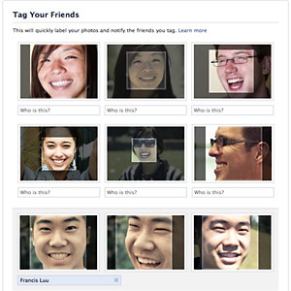
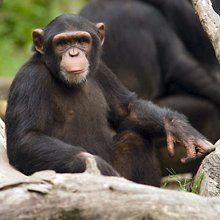
图像识别
Face recognition

Slide 39
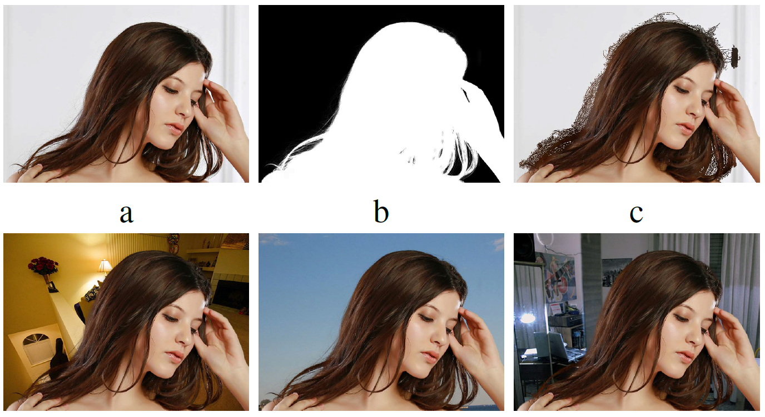
图像识别
Image matting

Slide 40
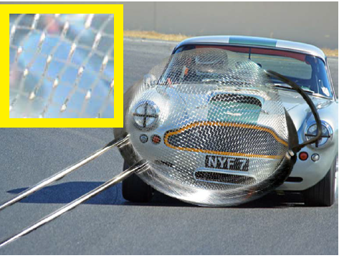
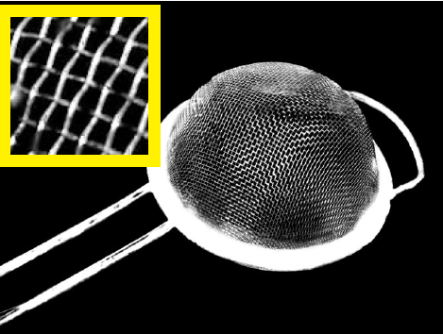
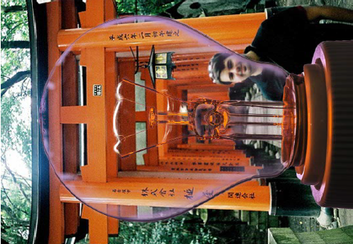
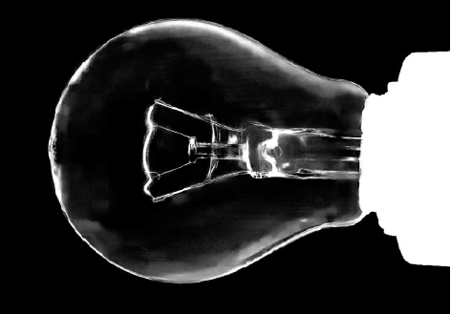
图像识别
Image matting

Slide 41
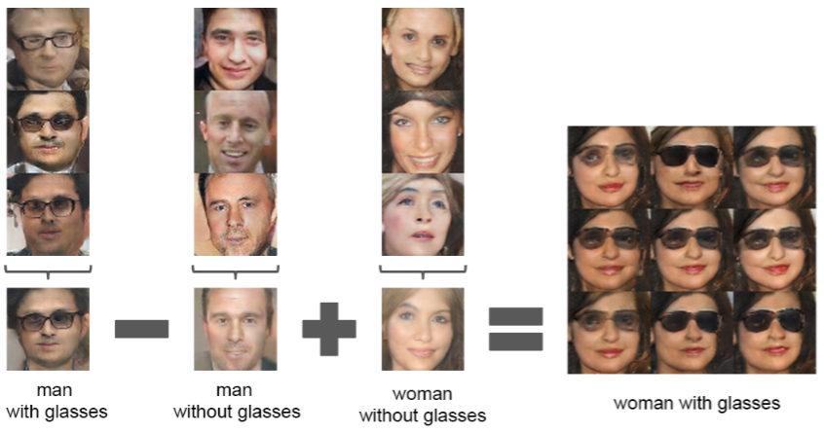
图像生成
Generative Adversarial Network

Slide 42
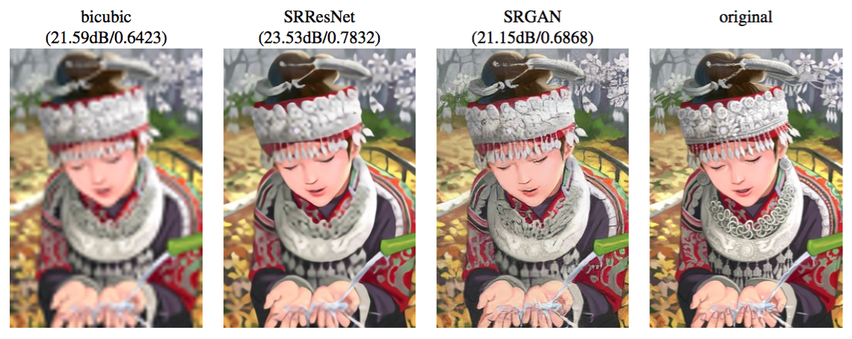
图像生成
生成高清图像

Slide 43




图像生成
图像变换

Slide 44


图像生成
Neural Style Transfer

Slide 45

图像生成
Neural Style Transfer

Slide 46
鸣谢
感谢NEUSOFT株式会社的大力协助！

